Slide 1
Тема 5 Программирование циклических алгоритмов
Понятие цикла
Оператор Repeat….Until
Оператор While…do
Оператор For…do
Вложенные циклы
Программирование циклических алгоритмов

Slide 2
Понятие цикла
Цикл – это одно из фундаментальных понятий программирования.
Под циклом понимается организованное повторение некоторой последовательности операторов.
.....
Label Me1, Me2;
.....
.....
Me1 :P1;
P2;
.
if <условие> Goto Me2;
Pn;
Goto Me1;
.....
Me2 :Pk;
Повторяемые операторы
Р1
Р2
.
.
Рn
Pk

Slide 3
Оператор Repeat….Until
......
Repeat
P1;
P2;
.
Pn;
Until BL;
......
Здесь BL – условие выхода записанное с помощью выражения логического типа
Повторяемые
операторы
Р1;
Р2;
.
.
Рn;
нет
BL
да

Slide 4
БА1: Вычислить и напечатать таблицу значений заданной функции y=f(x) на интервале [a,b] с шагом h
a,b,h
.......
read (a, b, h);
x:=a;
repeat
y:=f(x);
writeln(x, y);
x:=x+h;
until x>b;
.......
x – переменная цикла
h=(b-a)/n - шаг цикла
x=a
y=f(x)
x,y
x=x+h
нет
x>b
да

Slide 5
Оператор While…do
Несколько повторяемых операторов:
........
While BL do
begin
P1;
P2;
.
.
Pn;
end;
........
Один повторяемый оператор:
While BL do P1;
BL
нет
да
Повторяемые
операторы
Р1;
.
.
Рn;

Slide 6
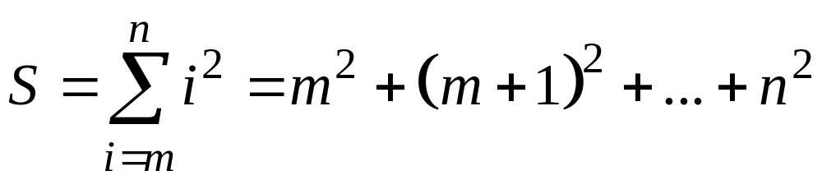
Вычислить сумму квадратов целых чисел в диапазоне от m до n:
......
Read (m,n);
s:=0;
i:=m;
While i<=n do
begin
s:=s+sqr(i);
i:=i+1;
end;
Writeln(s);
......
i – переменная цикла
1 - шаг цикла
m,n
s=0
i=m
нет
i≤n
да
s=s+i²
i=i+1
s

Slide 7
Оператор For…to…do
i=m
......
For i:=m to n do
begin
P1;
P2;
.
.
Pn;
end;
......
нет
i≤n
i=m,n
да
Повторяемые
операторы
Р1;
.
.
Рn;
Повторяемые
операторы
Р1;
.
.
Рn;
i=i+1

Slide 8
Вычислить сумму квадратов целых чисел в диапазоне от m до n:
m,n
......
Read(m,n);
s:=0;
for i:=m to n do
s:=s+sqr(i);
writeln(s);
......
Программа более экономна
s:=0
i=m,n
s=s+i²

Slide 9
Вычислить N!=1*2*…N; 0!=1.
N
Nf=1
……
read( N);
Nf:=1;
for i:=2 to N
Nf:=Nf*i;
Write(Nf);
…….
i=2
i≤N
нет
да
Nf=Nf*i
i=i+1

Slide 10
Оператор For…downto…do
i=m
......
For i:=m dounto n do
begin
P1;
P2;
.
.
Pn;
end;
......
m ≥ i≥n
нет
i≥n
i=m,n,(-1)
да
Повторяемые
операторы
Р1;
.
.
Рn;
Повторяемые
операторы
Р1;
.
.
Рn;
i=i-1

Slide 11
Распечатать символы латинского алфавита в обратном порядке
......
Var ch: Char;
......
for ch:= ’z’ downto ’a’ do
Writeln(ch);
......

Slide 12
Распечатать коды символов
......
Var i: Byte;
ch: Char;
......
for i:= 0 to 255 do
begin
ch:=Chr(i);
Writeln(i,ch);
end;
......

Slide 13
Иногда полезные но нежелательные операторы при организации циклов
Break – реализует немедленный выход из цикла передавая управление оператору, стоящему сразу за концом оператора цикла;
Continue – обеспечивает досрочное завершение очередного прохода цикла передавая управление на конец цикла
Повторяемые операторы
Р1
Р2
.
.
Рn
Повторяемые операторы
Р1
Р2
.
.
continue
break
Pn
Pk

Slide 14
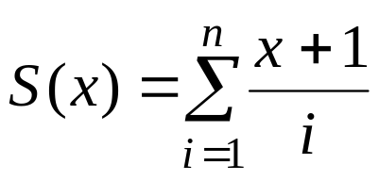
Вложенность циклов. вычислить таблицу значений функции на интервале [a b] с шагом h=(b-a)/m. Заданы a, b n и m – количество разбиений интервала.
a,b,m,n
h=(b-a)/m
be=b+0.5⋅h
........
Read(a,b,m);
h:=(b-a)/m;
be:=b+0.5⋅h;
x:=a;
repeat
s:=0;
for i:=1 to n do
s:=s+(x+i)/i;
writeln(x,s);
x:=x+h;
Until x>be;
........
x=a
s=0
i=1,n
s=s+(x+i)/i
x,s
x=x+h
x>be
да

Slide 15
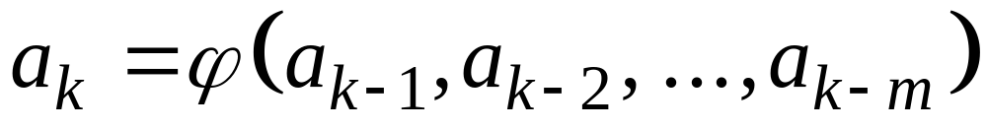
Рекуррентная последовательность
Последовательность а₀,а₁,а₂...а_{n}
Называется рекуррентной порядка m, если для каждого k>m выполняется
Чтобы вычислить все члены этой последовательности необходимо задать первые m ее членов
а₀,а₁,а₂...а_{m}

Slide 16
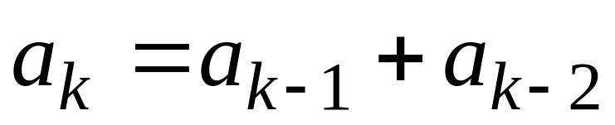
Последовательность чисел Фибоначчи
Начальные числа: a₀=0, a₁=1
Последующие
1, 2, 3, 5, 8, …
ϕ(x,y)=x+y
Последовательность 2-го порядка

Slide 17

Вычисление заданного члена рекуррентной последовательности а₀,а₁,а₂...а_{n};
........
Var an,ao:extended;
k,n:word;
Read(ao,n);
for k:=1 to n do
begin
an:=ϕ(ao);
ao:=an;
end;
Writeln(an);
........
ао, n
k=1,n
an=ϕ(aо)
aо=an
an

Slide 18

Вычисление заданного члена рекуррентной последовательности а₀,а₁,а₂...а_{n};
........
Var an,ao,a1:extended;
k,n:word;
Read(a0,a1,n);
for k:=1 to n do
begin
an:=ϕ(ao,a1);
ao:=a1;
a1:=an;
end;
Writeln(an);
........
a0,a1, n
k=1,n
an=ϕ(a0,a1)
aо=a1
a1=an
an

Slide 19

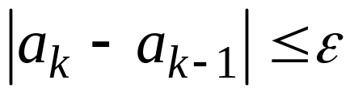
Найти предел последовательности а₀,а₁,а₂...а_{k} → a*
ао, ε
.......
Read (ao,e);
it:=0;
Repeat it:=it+1;
a:=ϕ(ao);
d:=abs(a-ao);
ao:=a;
Until(d<e)or(it>100);
if it≤100 then
Writeln(a)
else
Writeln(‘нет
сходимости’);
.......
it=0
it=it+1`
a=ϕ(ao)
d=|a-a₀|
ao=a
d<ε or it>100
it<100
нет сходимости
а

Slide 20
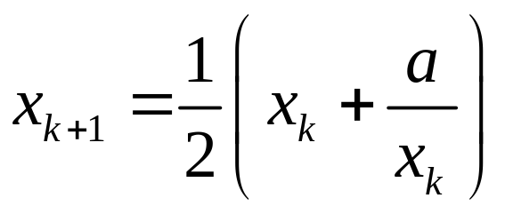
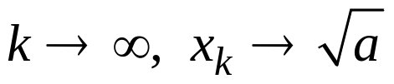
Извлечение квадратного корня
.......
Read (a,eps);
it:=0; x0:=1;
Repeat it:=it+1;
x:=0.5*(x0+a/x0);
d:=abs(x-x0);
x0:=x;
Until(d<eps)or(it>10);
if it≤10 then
Writeln(x)
else
Writeln(‘нет сходимости’);
.......

Slide 21
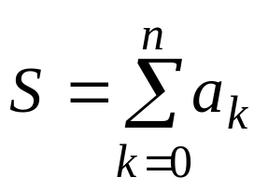
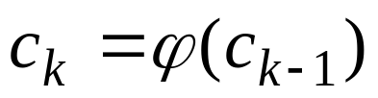
Вычисление сумм с использованием рекуррентной последовательности
с=со
а_{к}=с_{к}⋅b(k)
.......
c:=co;
s:=c⋅b(o);
for k:=1 to n do
begin
c:=ϕ(c);
a:=b(k)⋅c;
s:=s+a;
end;
Writeln(s);
.......
s=c⋅b(o)
k=1,n
c=ϕ(c)
a=b(k)⋅c
s=s+a
S

Slide 22
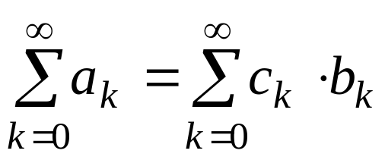
Вычисление бесконечной суммы с использованием рекуррентной последовательности
ε
с=сo
s=co⋅b(o)
......
Read(eps);
c:=co;
s:=co⋅b(o);
k:=0;
Repeat k:=k+1;
c:=ϕ(c);
a:=c⋅b(k);
s:=s+a;
Until abs(a)<eps;
Writeln(s);
......
k=0
k=k+1
c=ϕ(c)
a=c⋅b(k)
s=s+a
|a|<ε
S

Slide 23
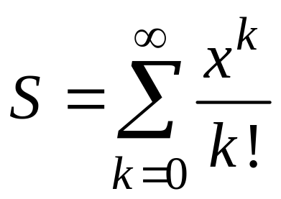
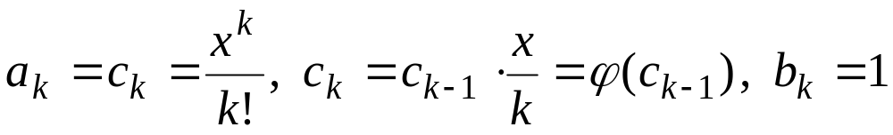
Вычислить с заданной точностью
ε
с=1
......
Read (eps);
c=1;
s=с;
k=о;
repeat k:=k+1;
c:=c⋅x/k;
s:=s+c;
Until abs(c)<eps;
Writeln(s);
......
s=с
k=0
k=ka
c=c⋅x/k
s=s+c
|c|<ε
S

Slide 24
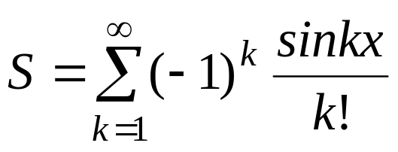
Вычислить
ε
с=-1
s=sinx⋅c
k=1
Read(eps);
c:=1;
s:=c⋅sin(x);
k:=1;
repeat k:=k+1;
c:=-c/k;
a:=c⋅sin(kx);
s:=s+a;
Until abs(a)<eps;
Writeln(s);
k=ka
c=-c/k
a:=c⋅sin(kx)
s=s+a
|a|<ε
S

Slide 25
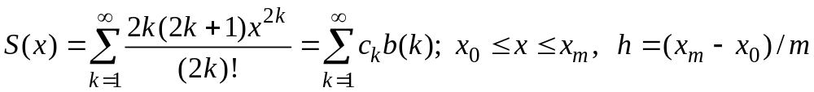
Вычислить
Read(eps,x0,xm,m);
h:=(xm-x0)/m; x:=x0;
for i:=0 to m do begin
x2:=sqr(x);
c:=x2;
s:=c⋅6;
k:=1;
repeat k:=k+1;
k2:=2*k;
c:=c*x2/(k2*(k2-1));
a:=c*k2*(k2+1);
s:=s+a;
Until abs(a)<eps;
Writeln(x,s);
x:=x+h;
end; //for i

Slide 26
Вычисление суммы (произведения) цифр натурального десятичного числа N
Например: N=258=2*10²+5*10¹+8*10⁰
8= остаток от деления N на 10
5= ост от деления на 10 частного (N div 10)
2= ост от деления на 10 частного (N div 100) …
s:=0; // s:=1 для произведения
Cha:=N;
repeat
Ost:=Cha mod 10;
s:=s+ost; // s:=s*ost; для произведения
Cha:=cha div 10;
Until cha=0;
Write(s);

Slide 27
Вычисление числа М, получаемого из заданного натурального числа N перестановкой местами первой и последней его цифр
N=c_{k}10^{k}+c_{k-1}10^{k-1}+…….+c₁10+c₀
Var c0,ck,cha,k:word;
begin
k=1; cha:=n div 10;
while cha>=10 do
begin inc(k); cha:=cha div 10; end;
c0:= n mod 10; ck:=cha;
result:=n-ck*power(10,k)-c0+c0*power(10,k)+ck;
End;

Slide 28
Наибольший общий делитель двух натуральных чисел m и n
Рекуррентная Теорема Эйлера:
Если n>=m и n делится на m то НОД(m, n)=m
Иначе НОД(m, n)= НОД(n mod m, m)
Например: m=8 n=30
30 mod 8 = 6
8 mod 6 = 2
6 делится на 2
Значит НОД=2
Наименьшее общее кратное НОК=m*n/НОД

Slide 29
Программная реализация НОД
Read(m0,n0);
if n0>=m0 then begin m:=m0; n:=n0 end
else begin n:=m0; m:=n0 end;
d:= n mod m;
While d <> 0 do
Begin
n:=m;
m:=d;
d:=n mod m;
end;
Write(’НОД=’, m);

Slide 30
Вычисление минимального значения функции f(x) на интервале [a, b] с шагом h
Read(a,b,h);
x:=a;
ym:=f(x);
xm:=x;
Repeat
x:=x+h;
y:=f(x);
If y<ym then
begin ym:=y; xm:=x end;
Until x>b;
Write (xm,ym);
a
b

Slide 31
Конец темы 5
Ваши вопросы

